Slide 1
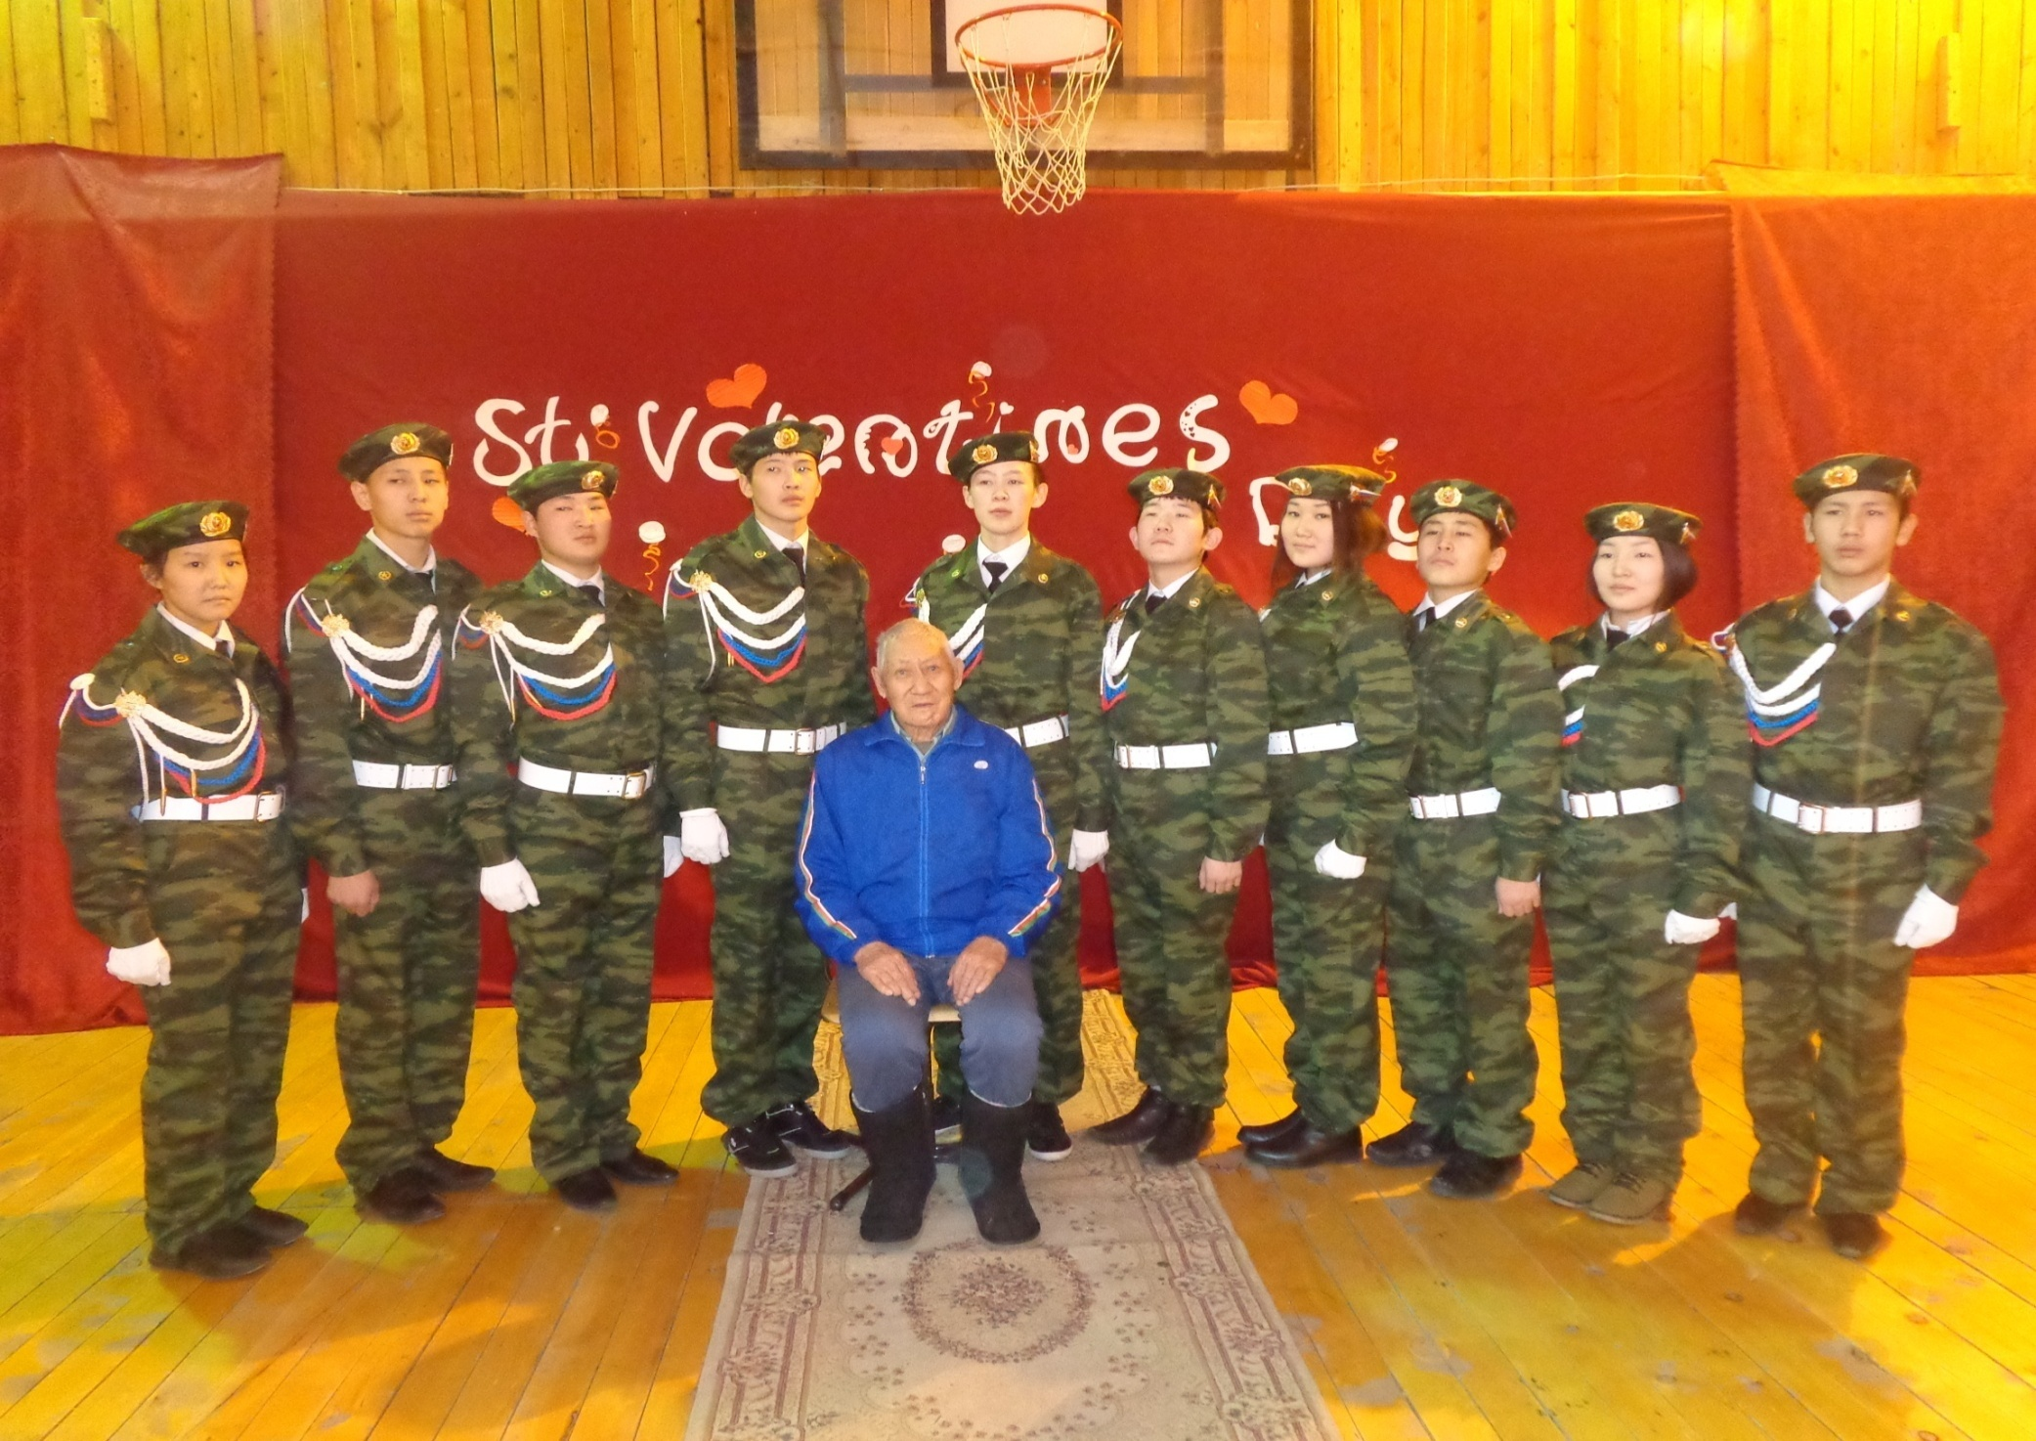
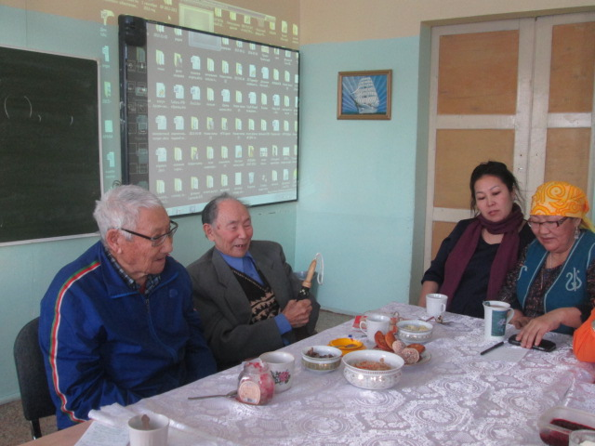
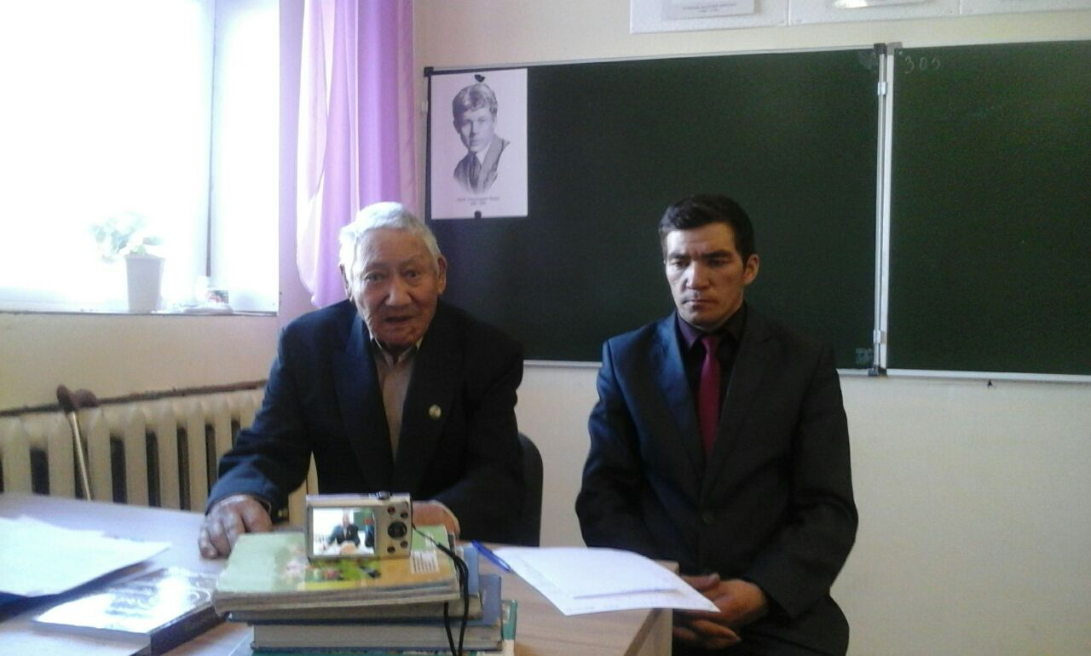
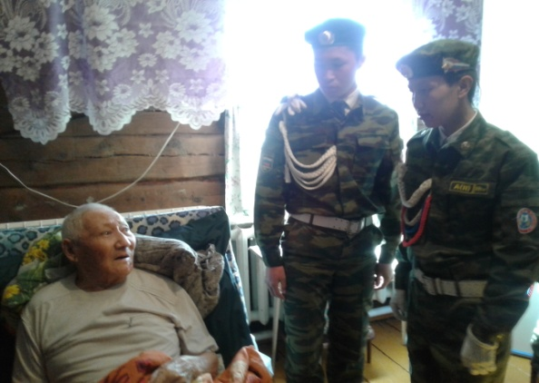
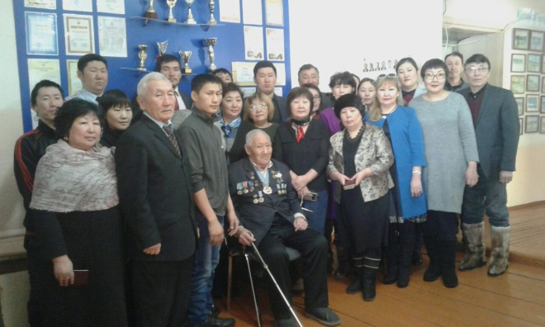
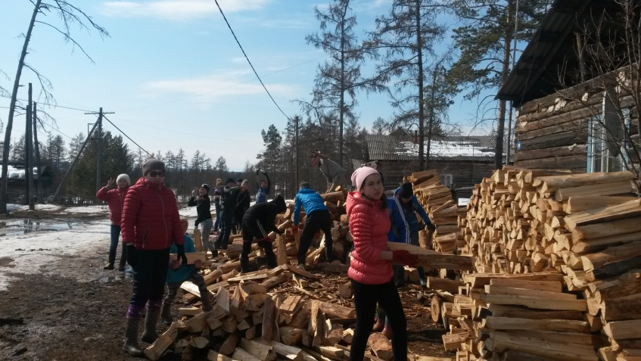
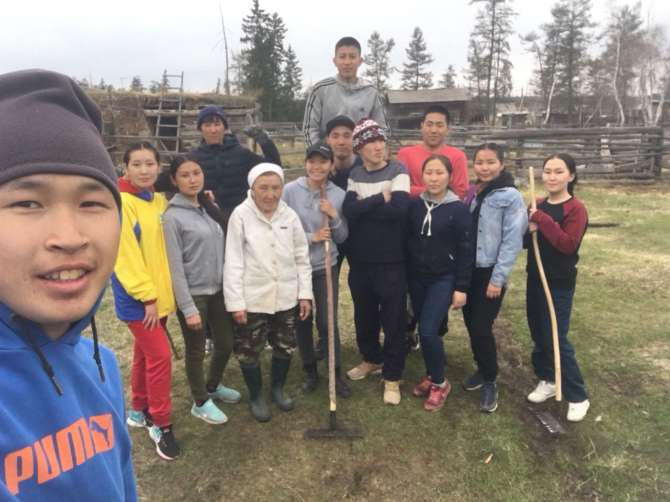
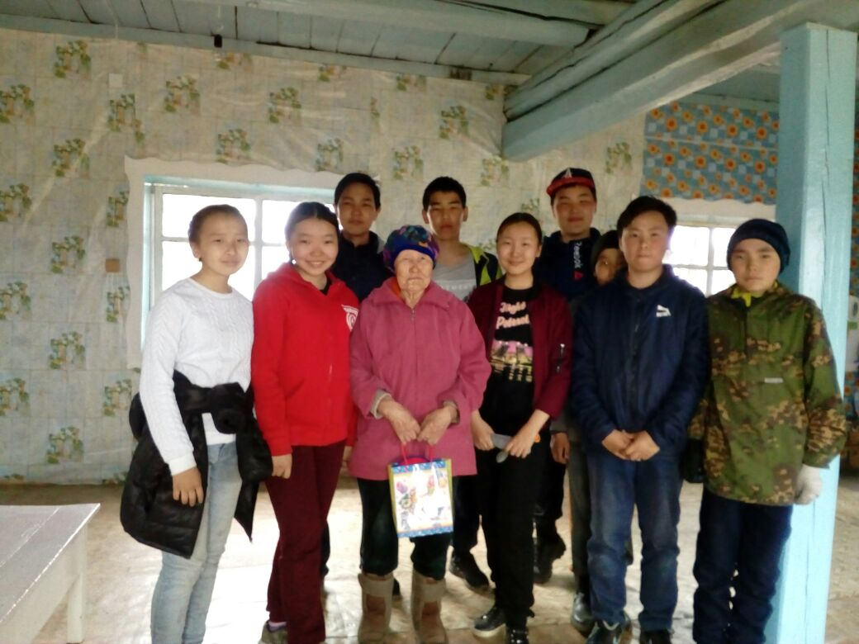
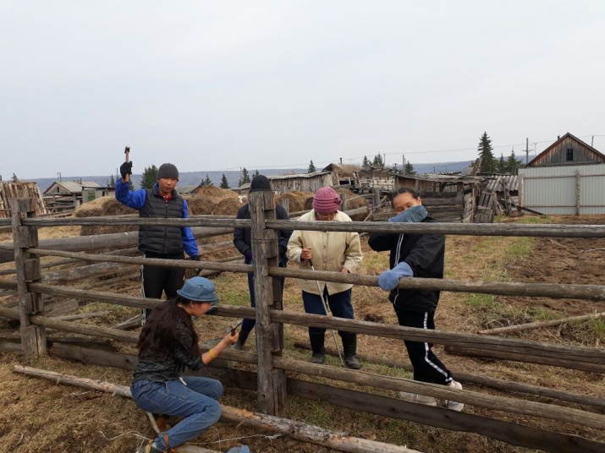
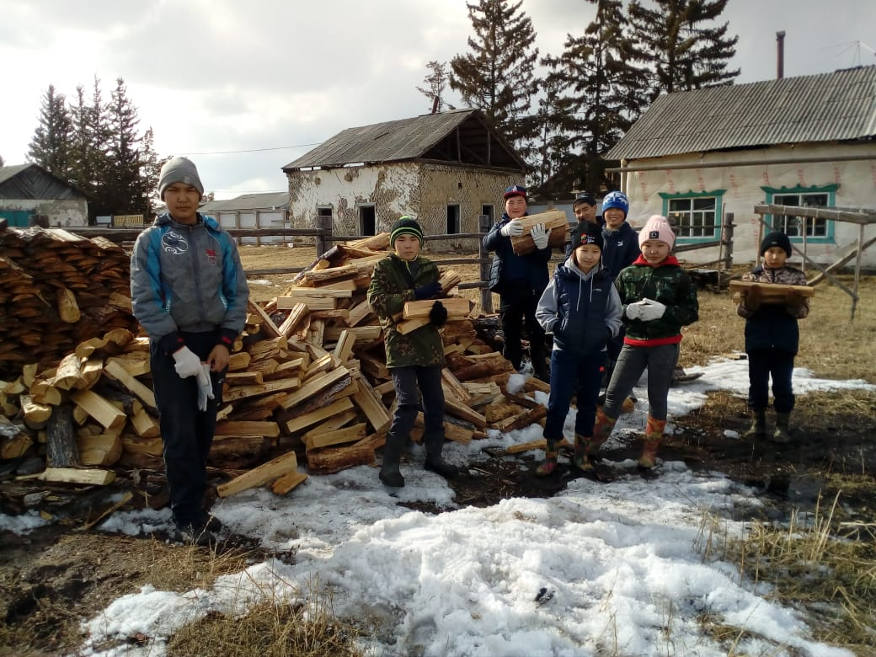
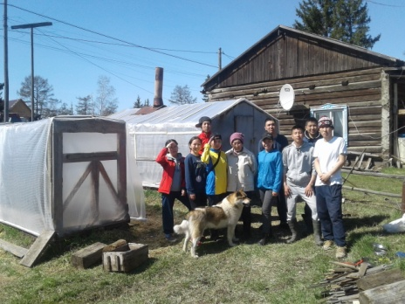
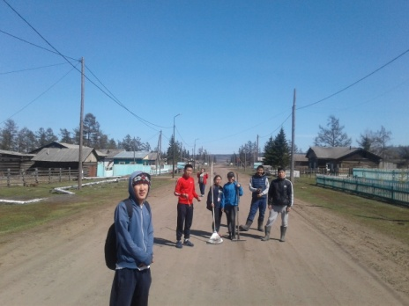
Задание № 5 Добровольческая акция «Спасибо!»
Шефская работа с нашим
ветераном ВОВ И.М.Павловым
Он наш главный советник во всем
участие с докладом в различных НПК,
Создание ВПК «Сапсан»,
проведение мероприятии, бесед и.т.д
Силами членов
ДО «Амма Кэскилэ»
ежегодная акция
«Помощь нашим ветеранам»

Slide 2
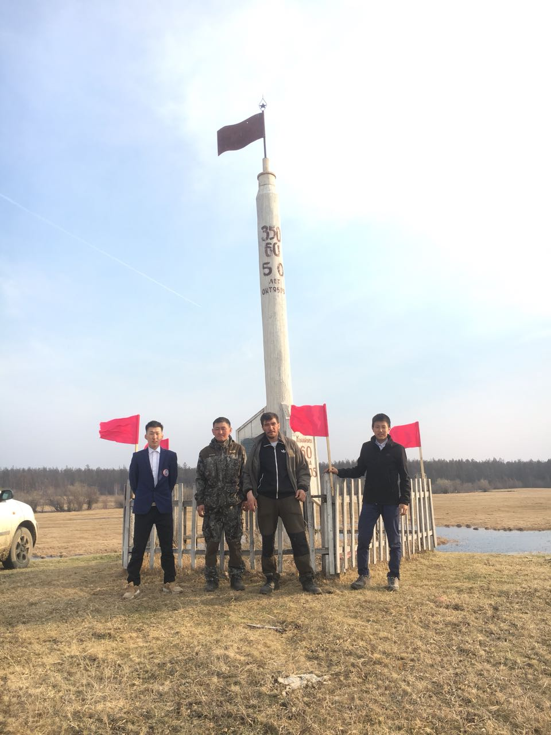
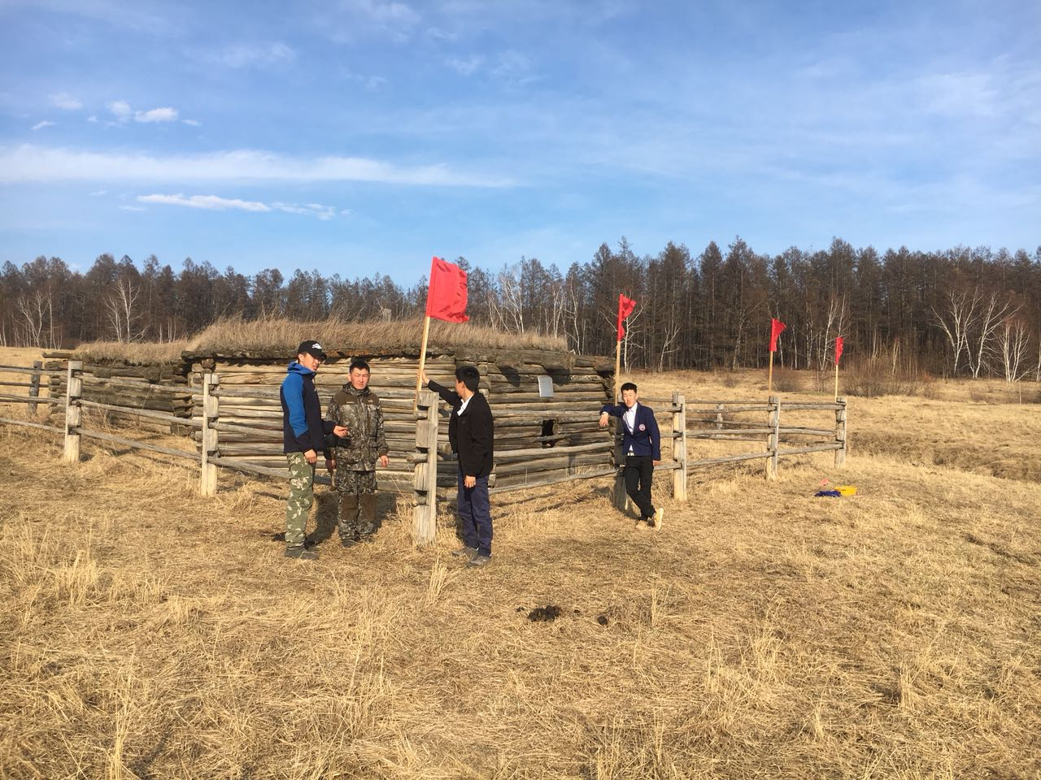
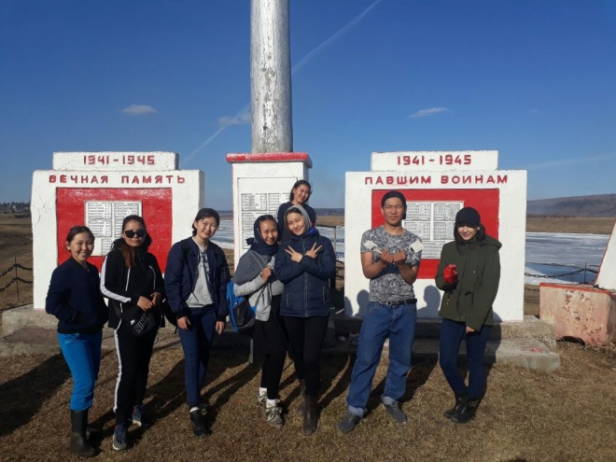
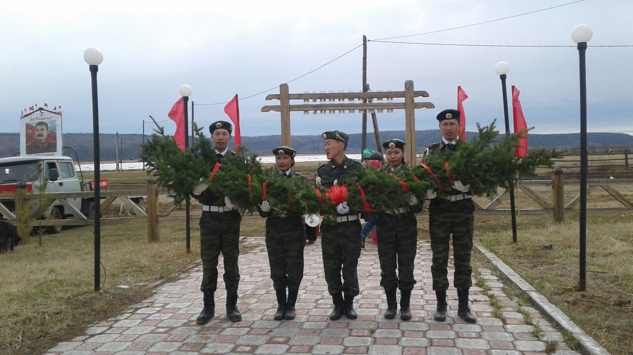
Задание № 6 Акция «Наше наследие»
Ежегодно силами членов ДО «Амма Кэскилэ»
ведется работа по озеленению, покраске и очистке территории памятников Болугурского наслега

Slide 3
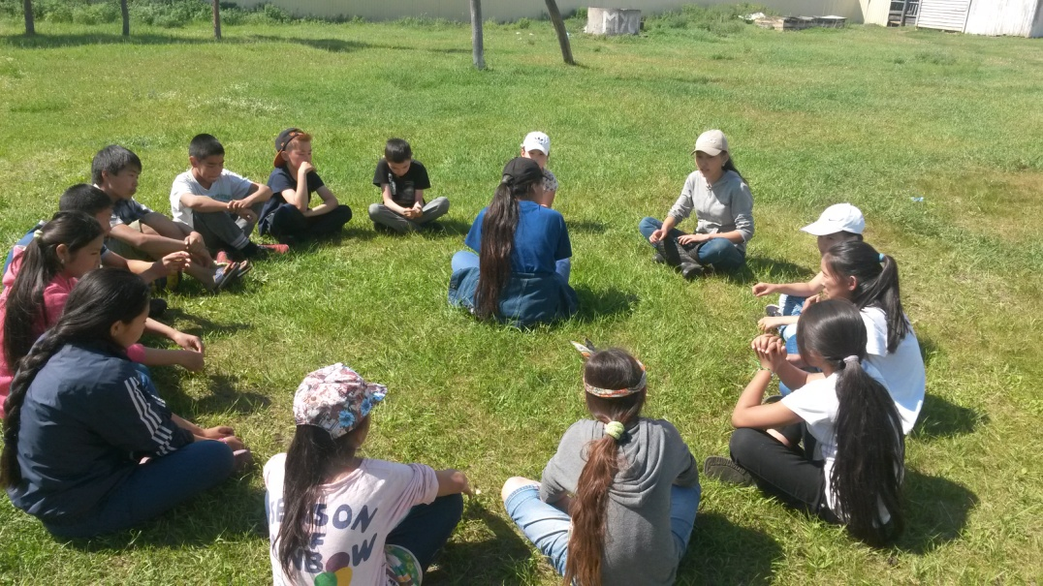
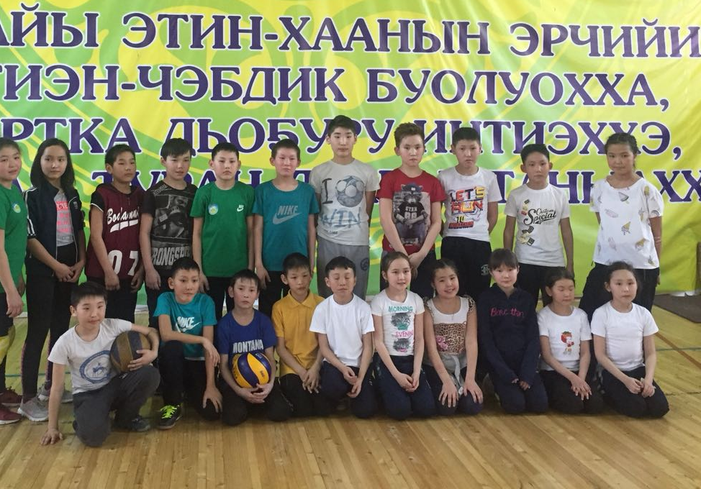
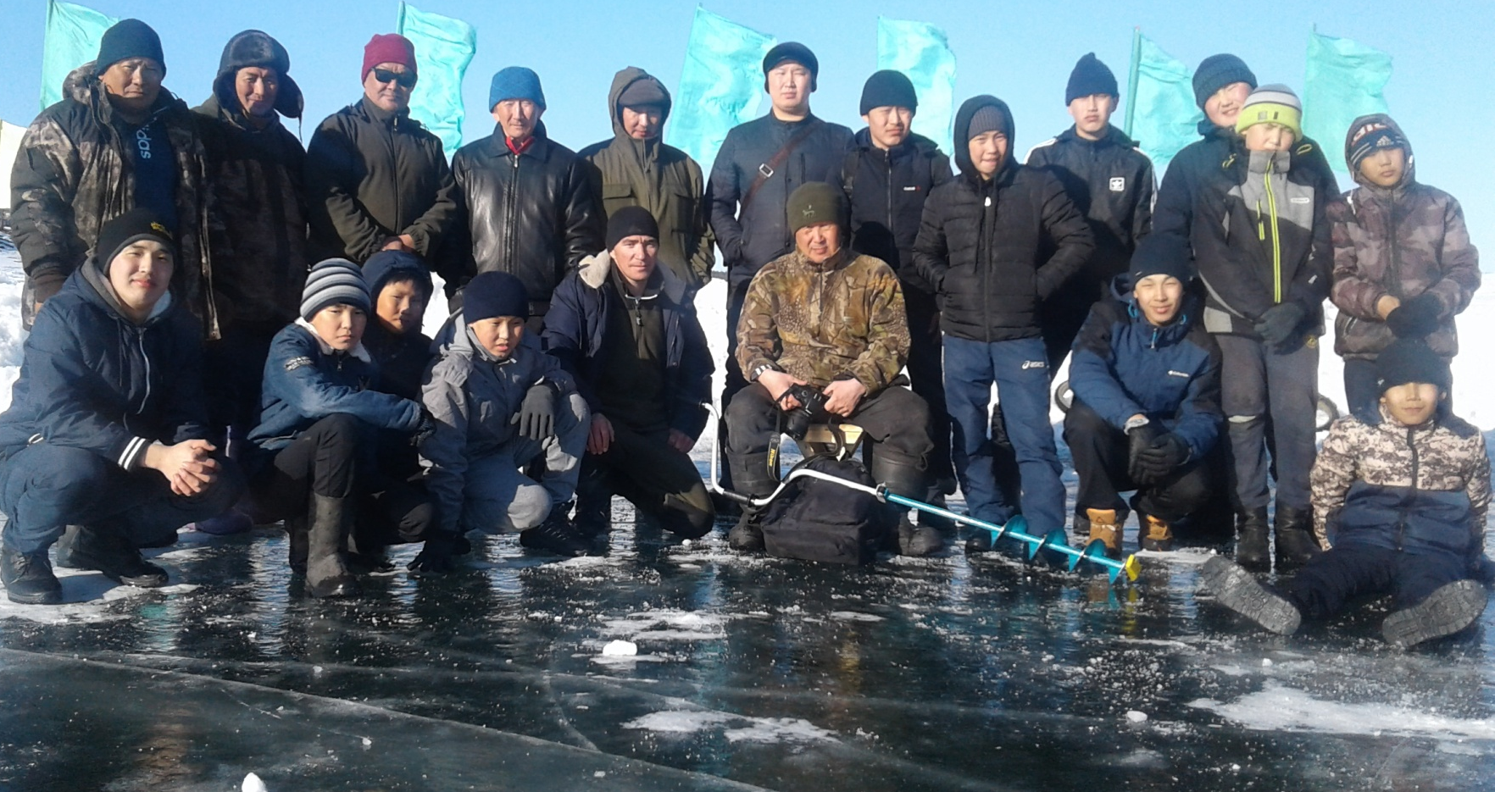
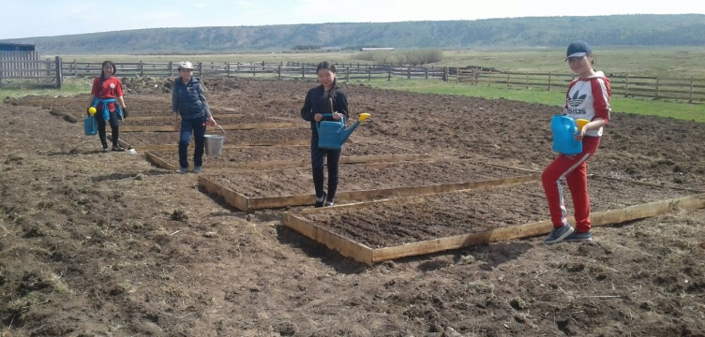
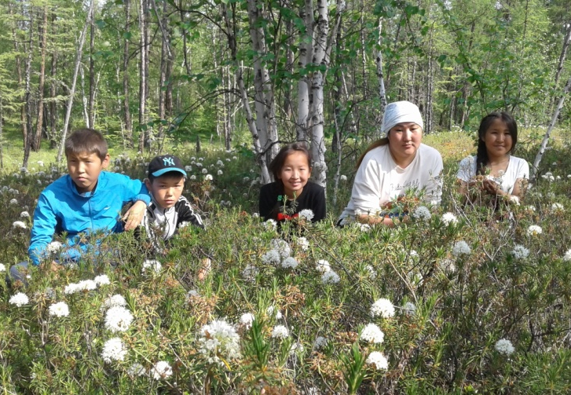
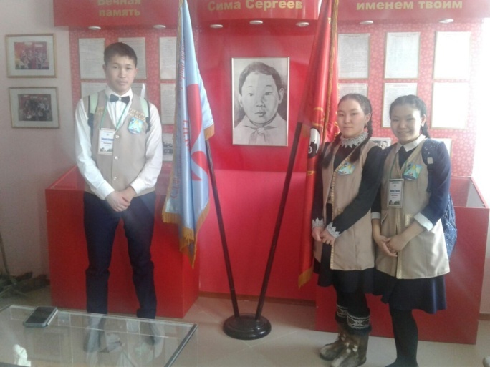
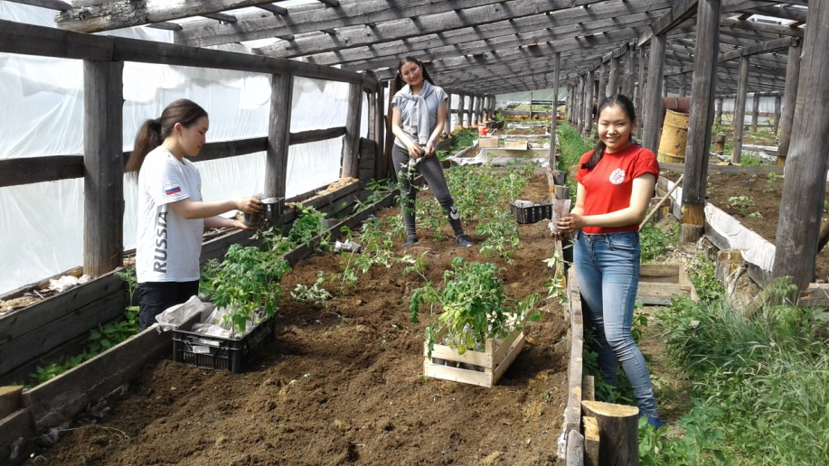
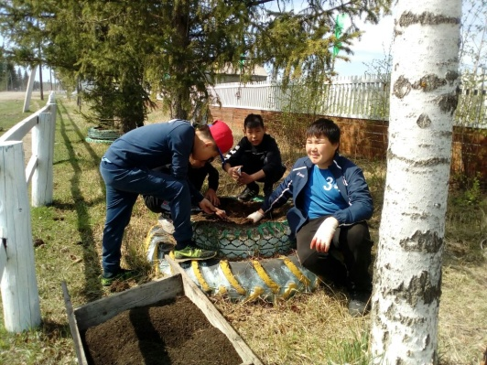
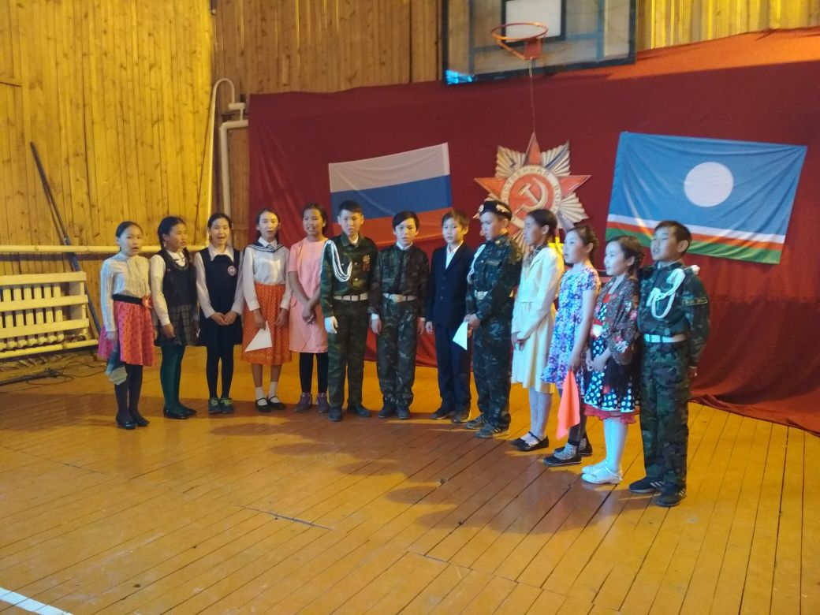
Задание № 7 Акция «Место встречи друзей»

Slide 4
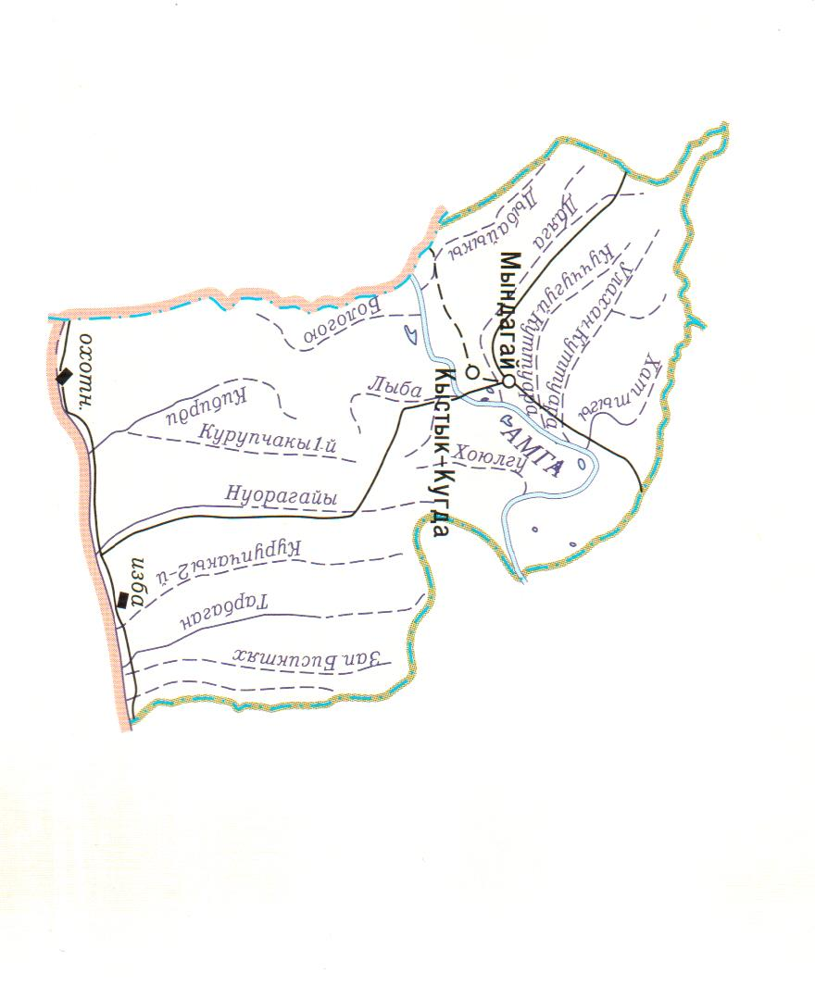
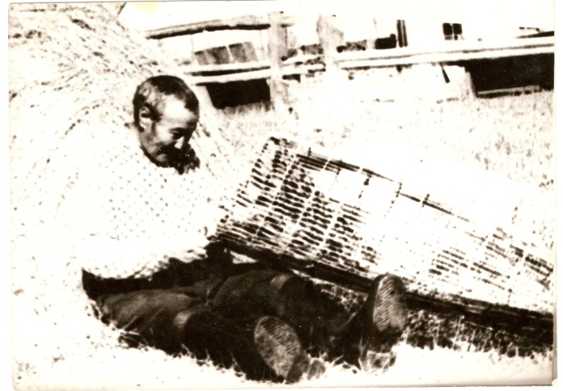
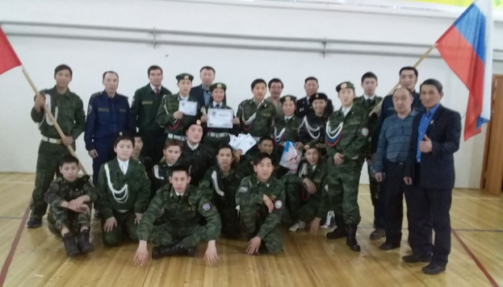
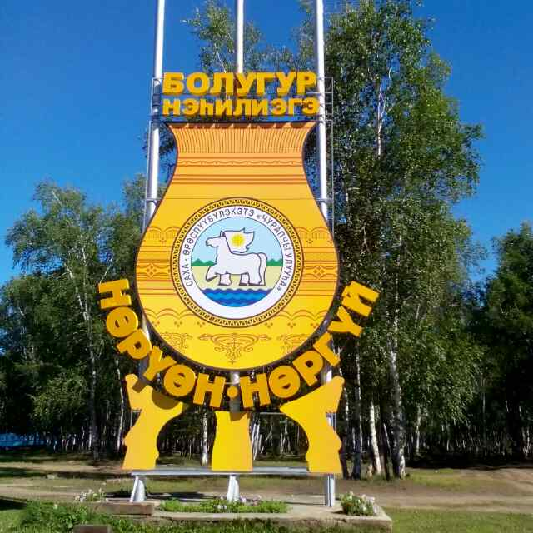
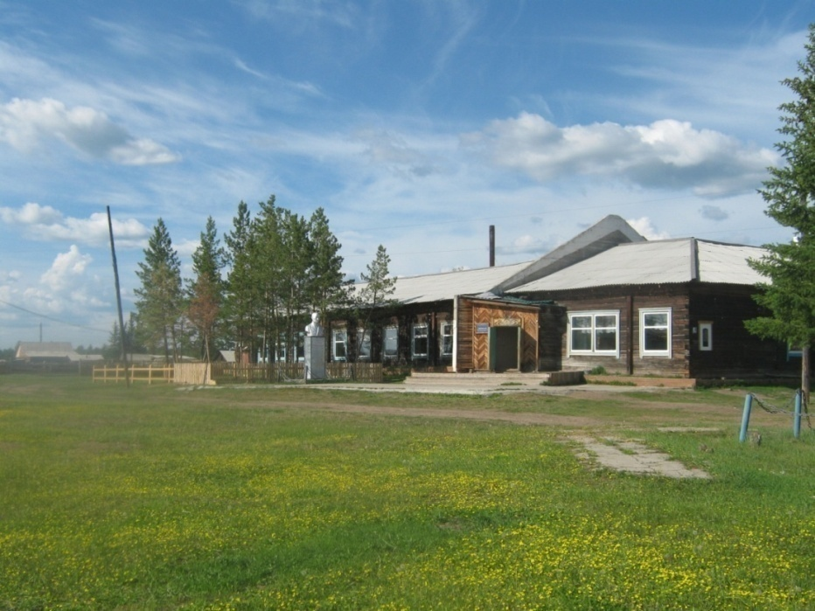
МБОУ Амгинская СОШ им.Р.И.Константинова задание № 4 «Мин дойдум»
Муниципальное образование Болугурский наслег
еМындагай , участок Кыстык Кугда –общая площадь территории наслега 41,3 тыс га,
население 977 человек основное занятия сельское хозяйство
Глава наслега Флегонтова А.Н
Куммут кемус ырыата
Кылыhахха кутуллар.
Сарсыардаанны сарыалы
Кыыс Амматтан сазалыыр.
Мындазаайы мин дойдум,
Мындазаайы киэн туттуум.
Константинов Роман Иннокентьевич
Герой Социалистического Труда
совхоза Мындагай (1948г)
Кемус сулус умайар
Кестекуунэп дьоруойдаах,
Номох буолан киэн туттар
Ытыктанар дьоннордоох
-------
Мында5аайы мин дойдум,
Мында5аайы киэн туттуум
678677, РС(Я), Чурапчинский улус (район), с. Мындагай,
ул. Ленина 11 Телефон/факс – 8(41151)29233
E-mail – amgaSS@churap.ru

Slide 5
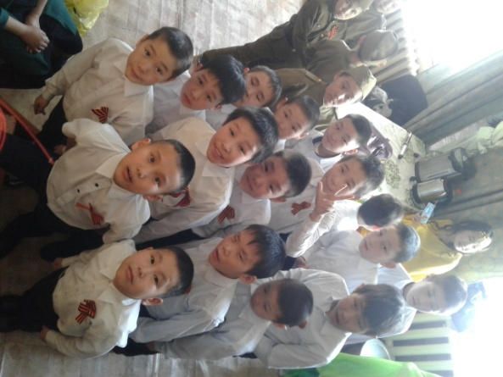
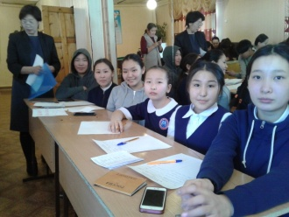
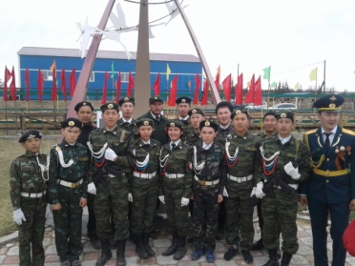
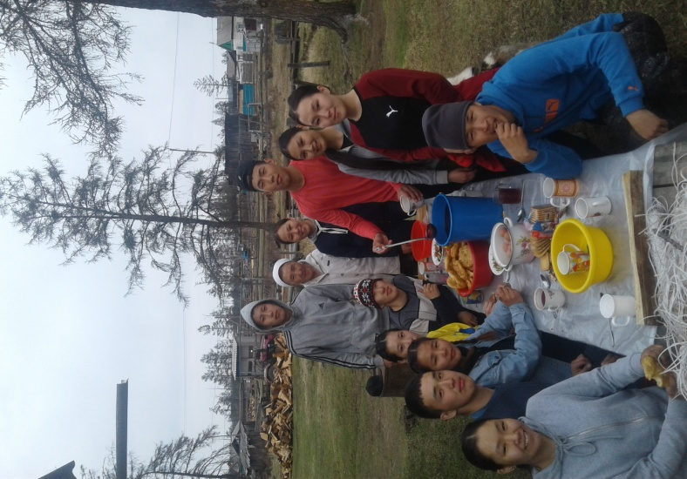
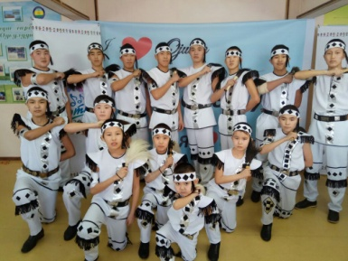
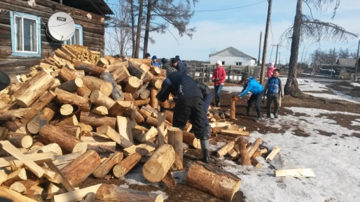
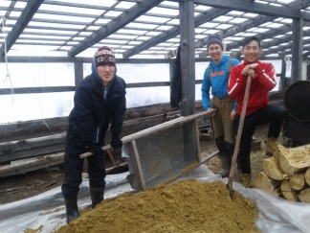
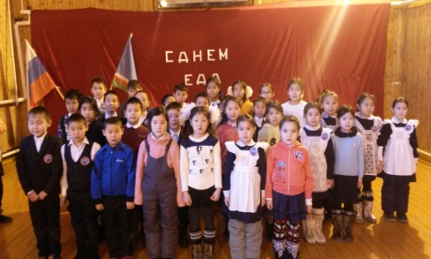
Задание № 2
«Единое детское движение: стремление вперед!»
ДО «Амма Кэскилэ» охват 116 обучающихся .
Актив самоуправления «Субэ» - всего 12 членов
Лидер -Гермогенов Петя ученик 10 кл асса

